Slide 1



Slide 2
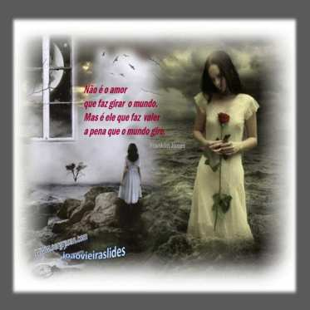







A SABEDORIA
NAS PALAVRAS
CLICAR

Slide 3
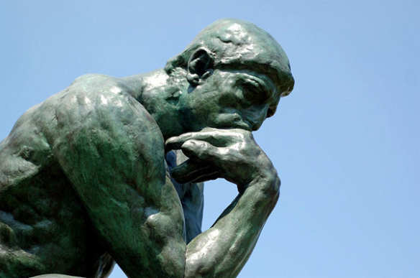
Os pensamentos devem entrar na nossa alma como a luz nos nossos olhos, com prazer e sem esforço; e as metáforas devem ser como o vidro, que cobre os objetos, sem os deixarmos de ver.
Voltaire

Slide 4


Slide 5


Slide 6


Slide 7


Slide 8


Slide 9


Slide 10


Slide 11


Slide 12


Slide 13


Slide 14


Slide 15


Slide 16


Slide 17


Slide 18
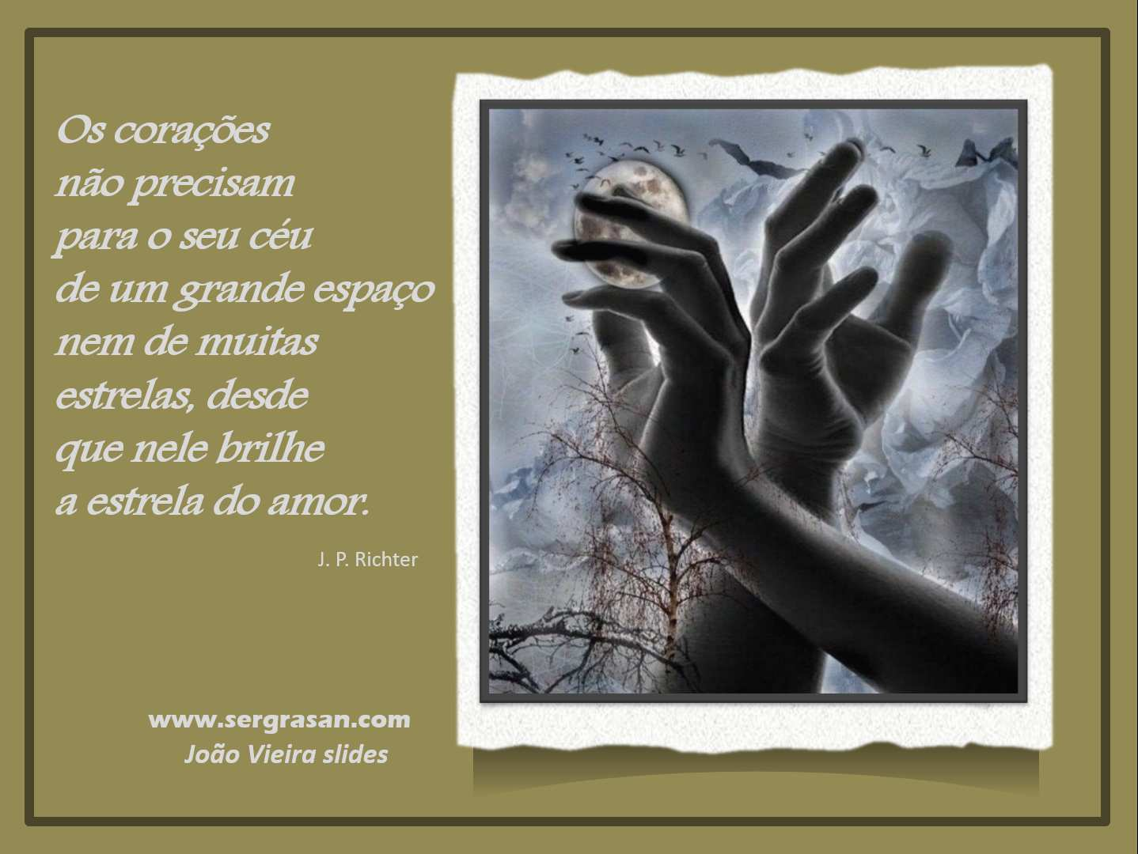

Slide 19


Slide 20


Slide 21


Slide 22


Slide 23


Slide 24


Slide 25


Slide 26
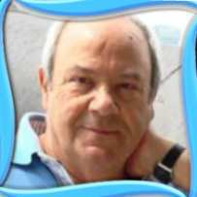
Música: “Grandfather Theme”, pela Orquestra de Andre Rieu
Fotos da Net e do autor
Banner’s e formatação
de João Vieira
www.sergrasan.com / joaovieiraslides
10 / 08 / 2015

